Slide 1


Slide 2

Годовой отчет о проделанной работе в младшей группе №1
Воспитатели: Жиемуратова Райла
Туреханова Аруна Мирхановна

Slide 3


Slide 4

Цели реализованы в процессе разнообразных видов деятельности: игровой, коммуникативной, трудовой, познавательно-исследовательской, продуктивной, музыкально-художественной, чтения.
Все виды деятельности входят в основные направления развития детей
-Физическое развитие;
-Познавательное развитие;
-Речевое развитие;
-Художественно-эстетическое развитие;
-Социально-коммуникативное развитие.
Организационная образовательная деятельность осуществлялась на основе комплексно-тематического планирования с учетом интеграции образовательных областей.

Slide 5

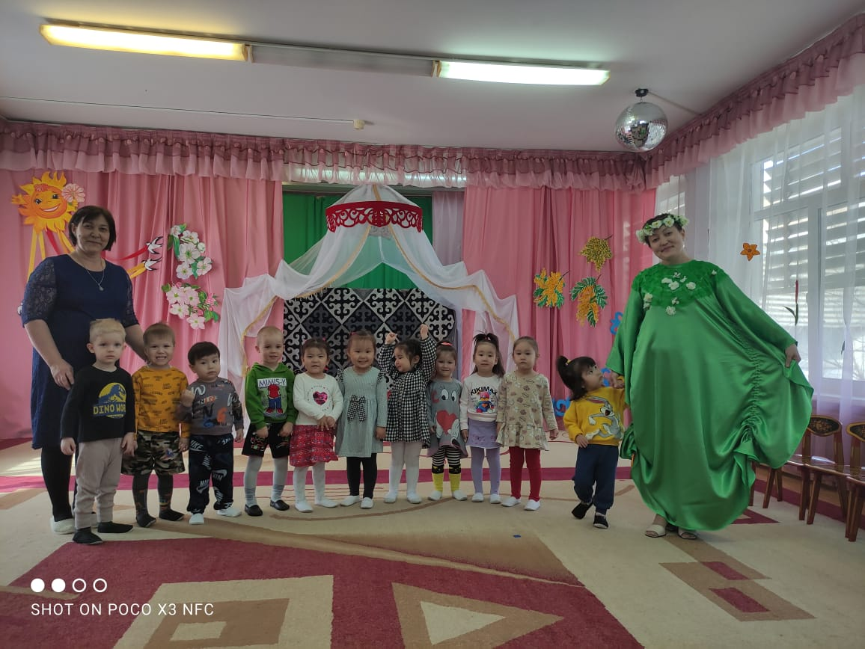
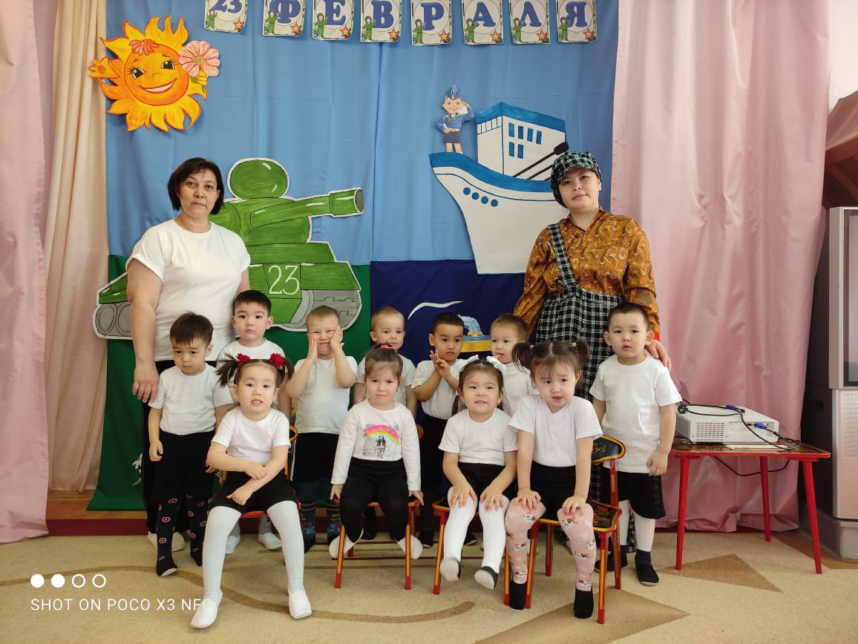
Развлечения

Slide 6

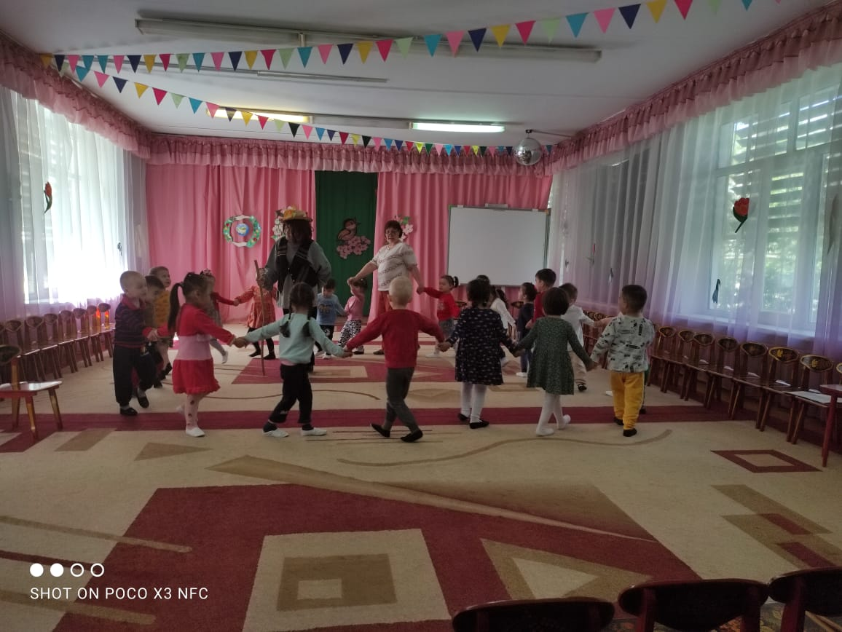
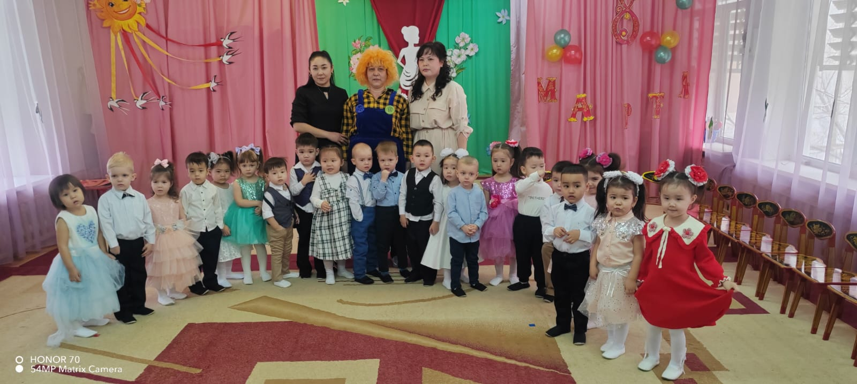
Утренники

Slide 7

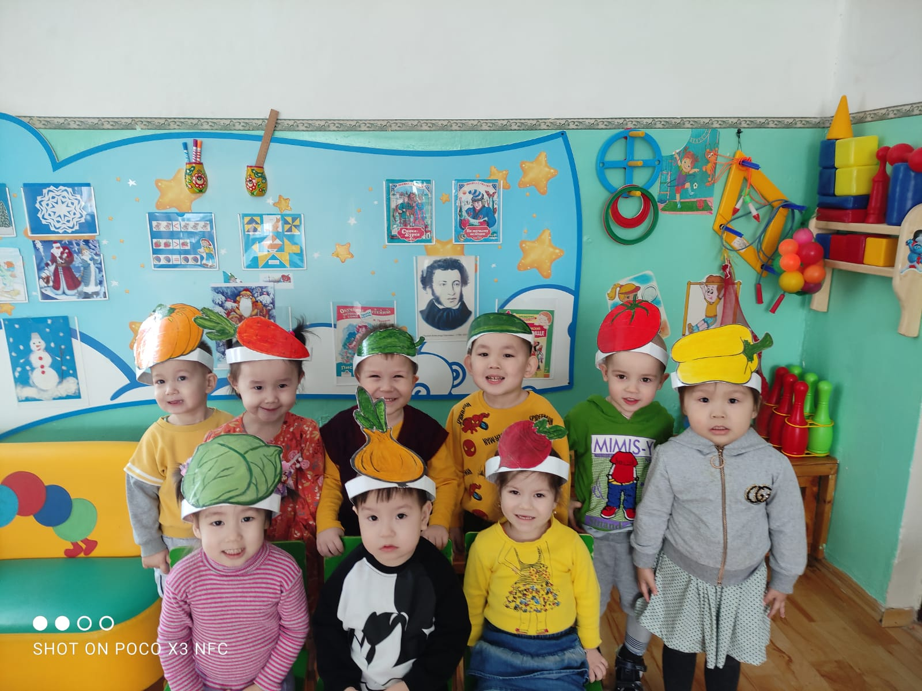
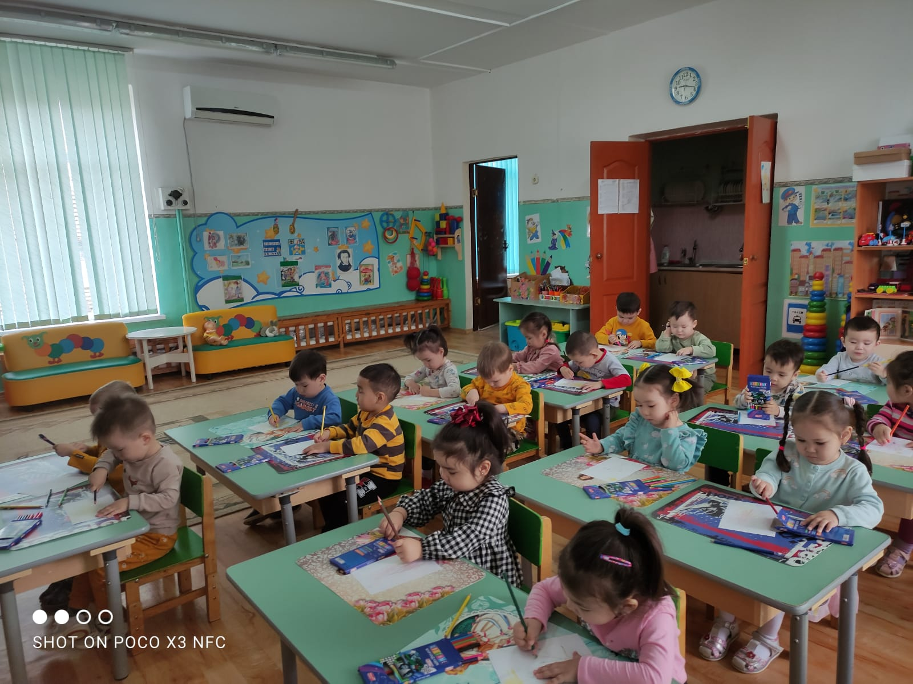
Занятие

Slide 8

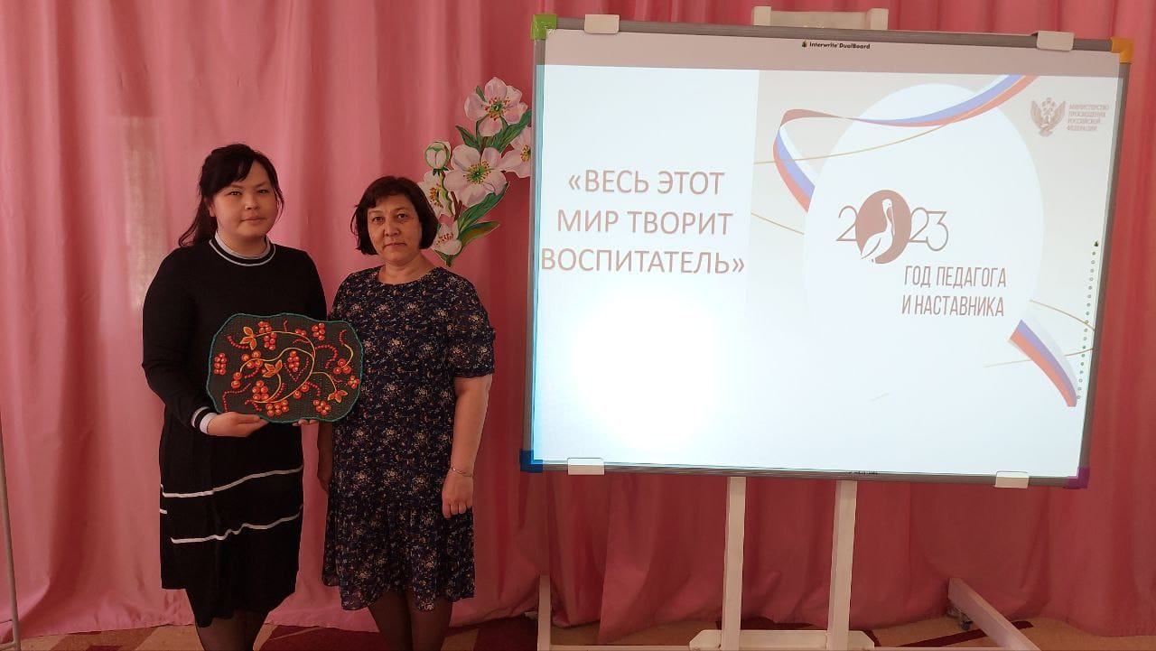
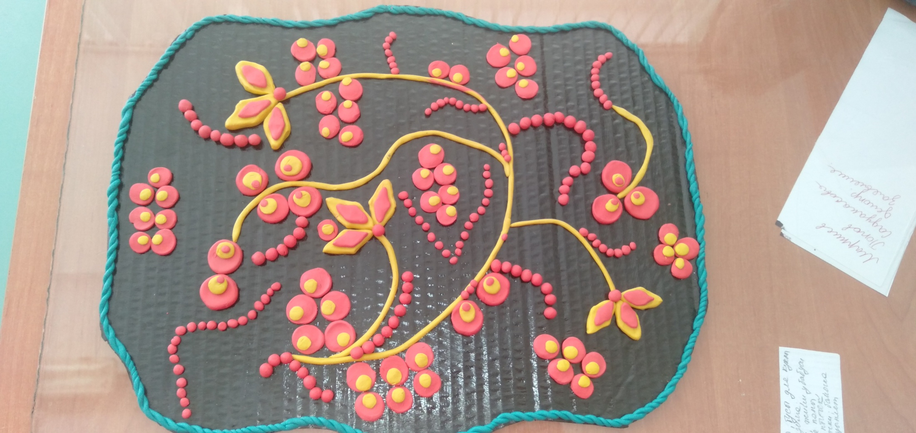
Творчество

Slide 9
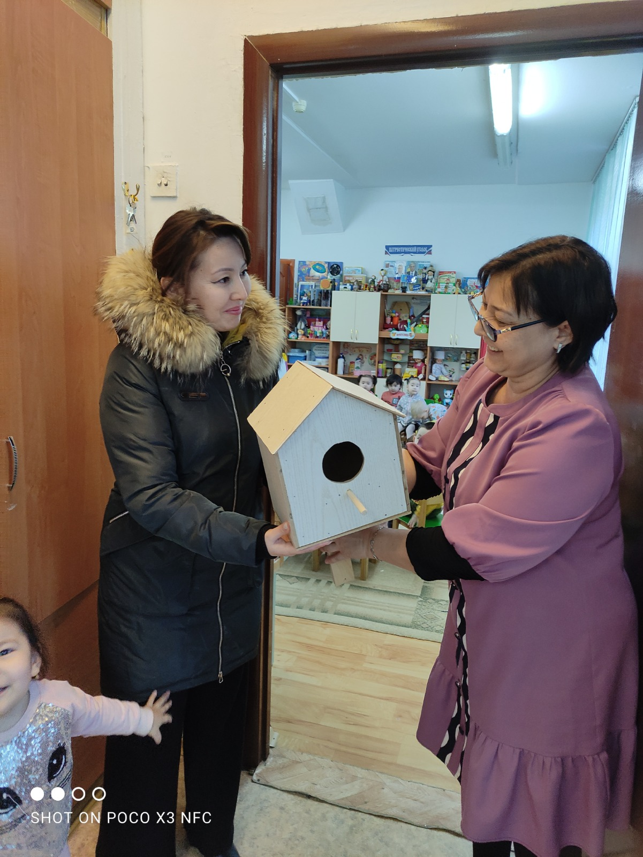
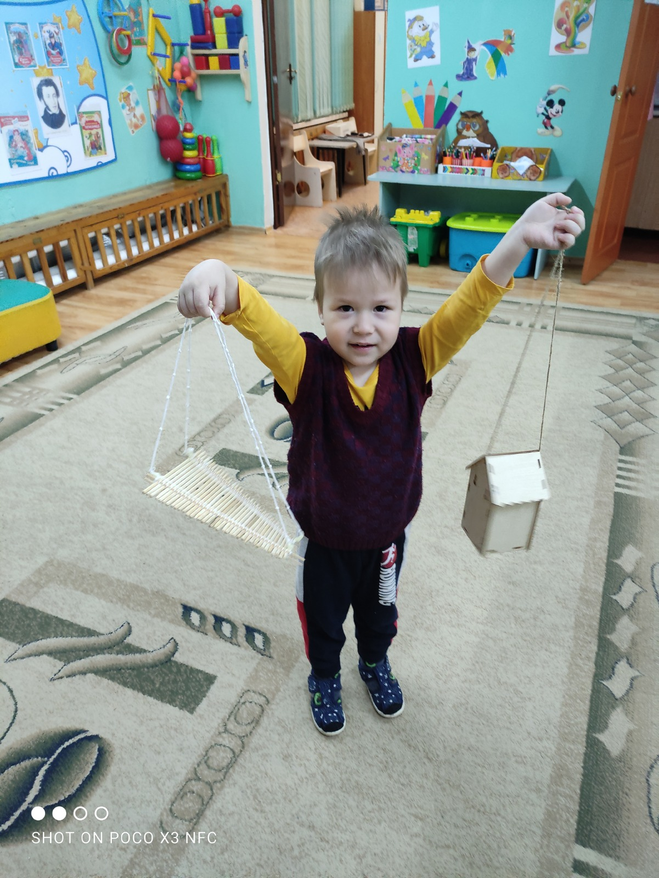
Работа с родителями

Slide 10
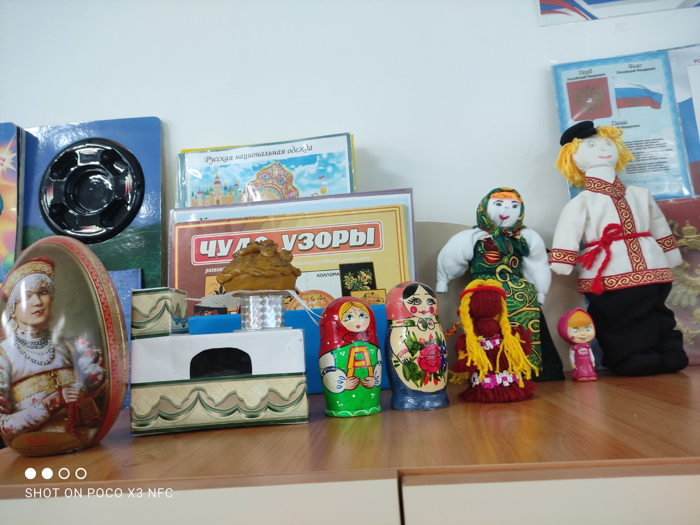
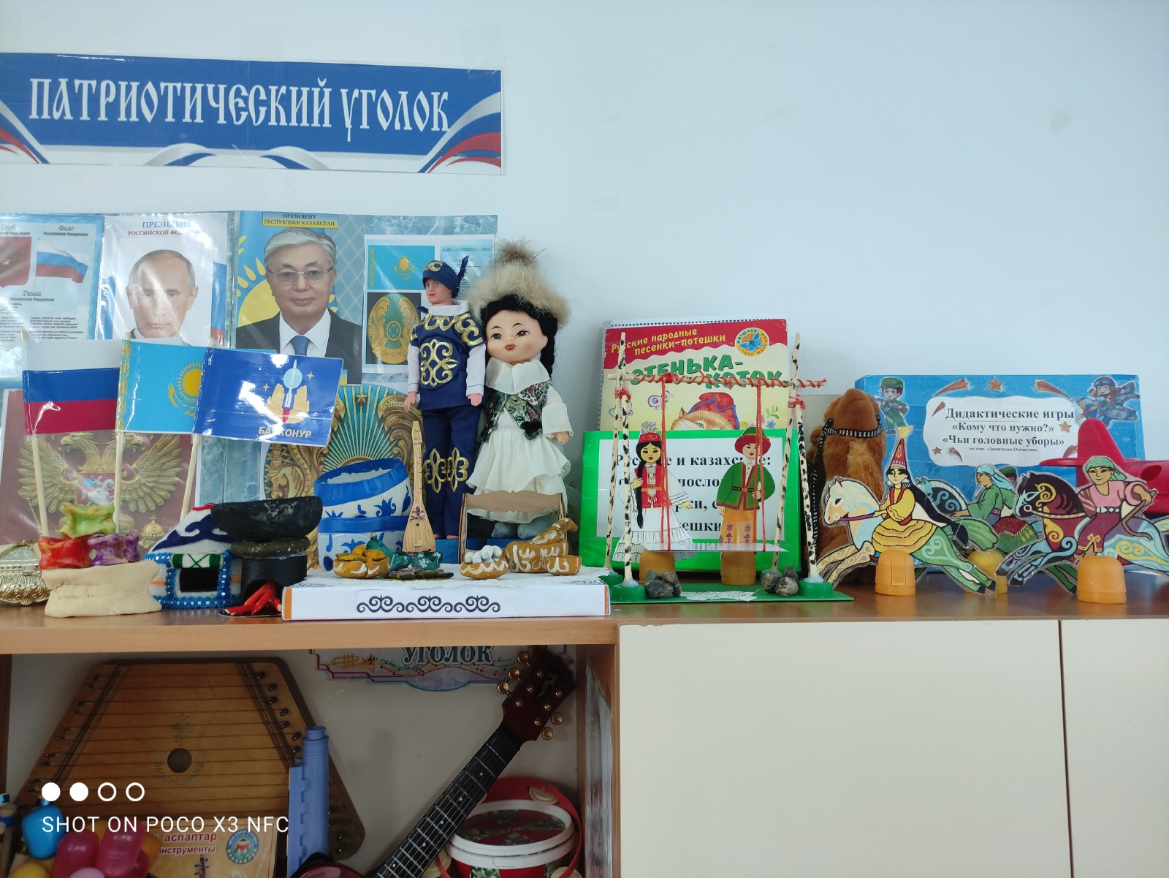
Работа в группе

Slide 11
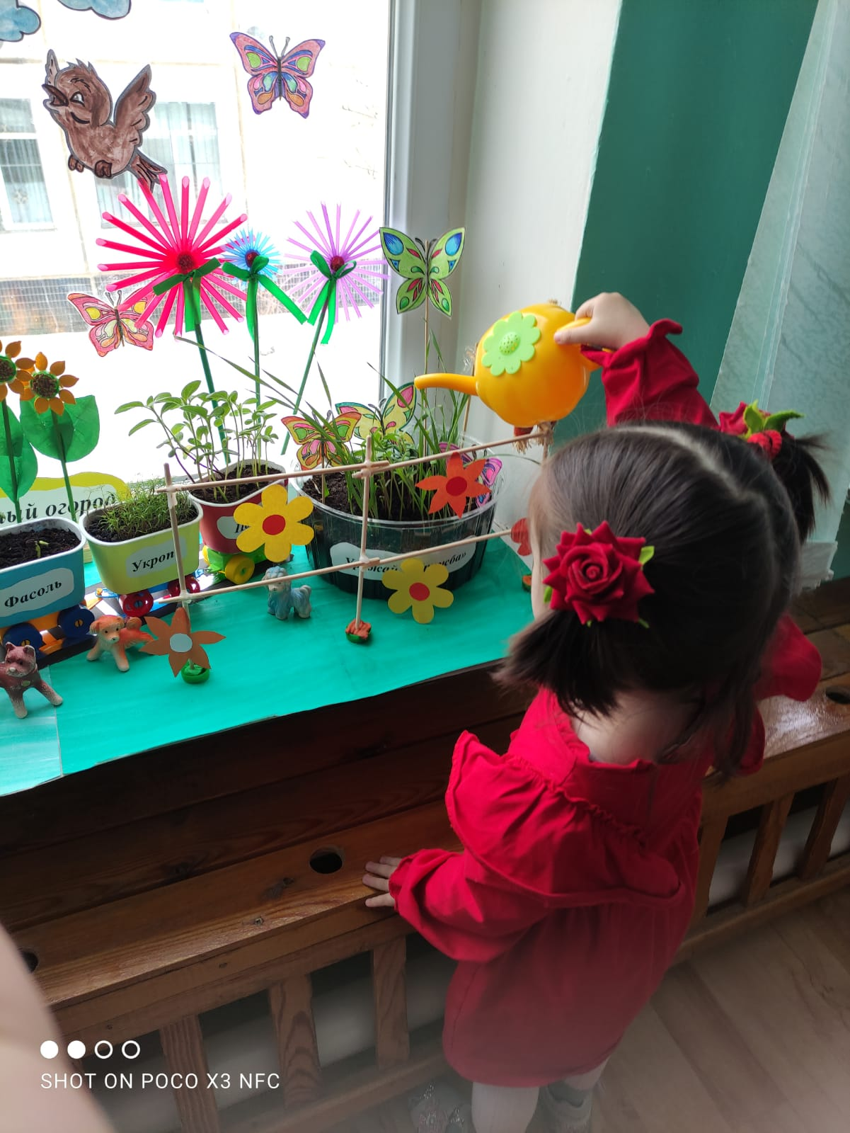
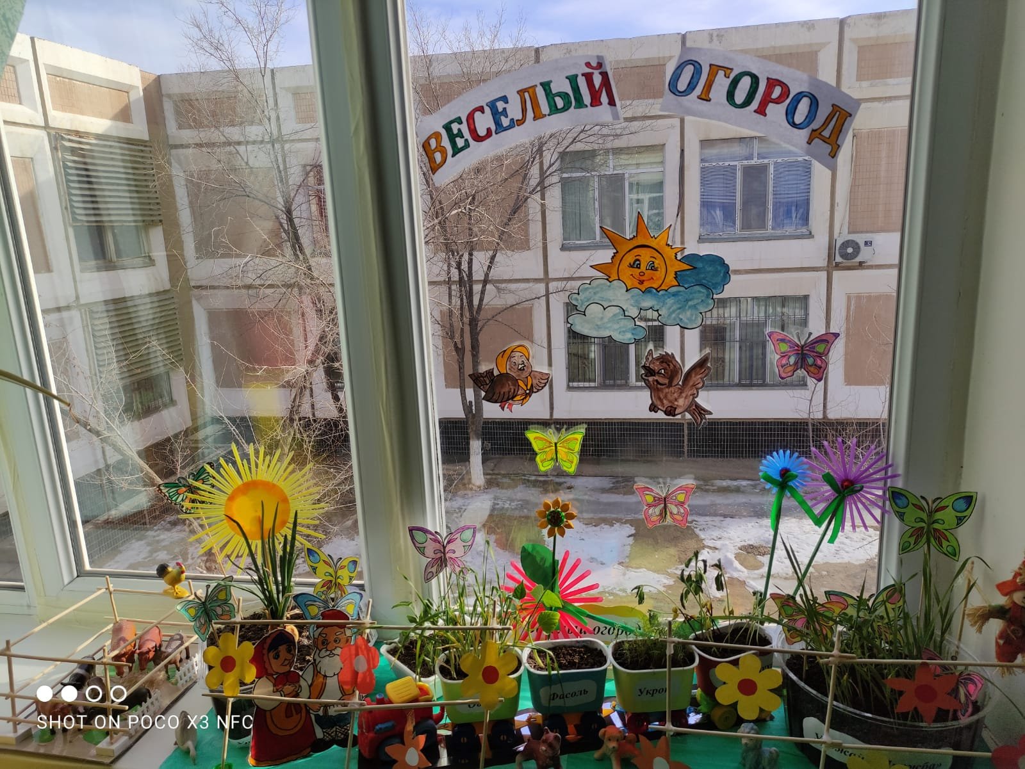

Slide 12
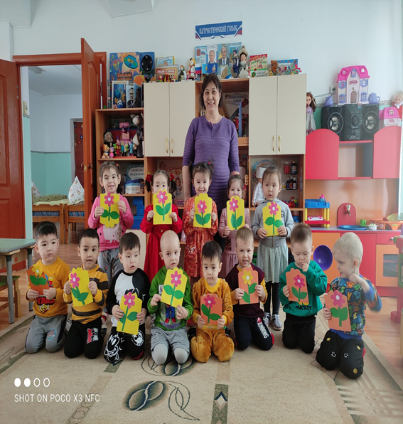
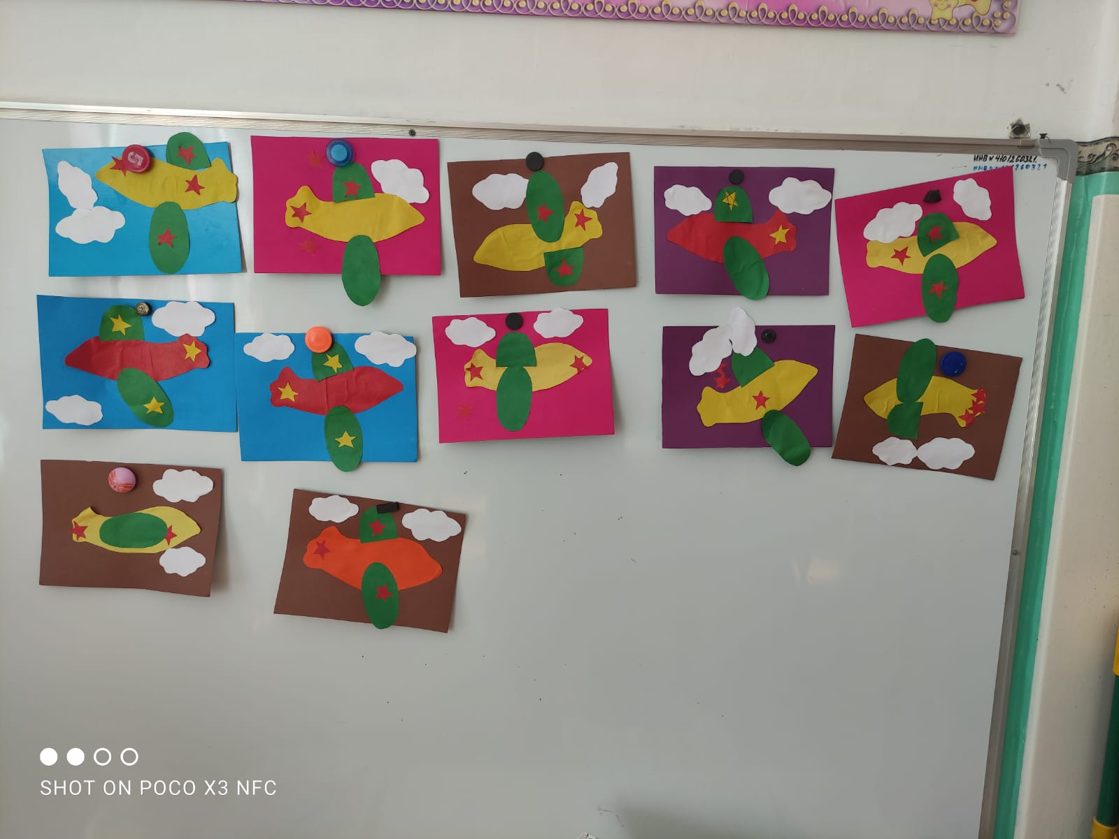
Работа с детьми

Slide 13

